Slide 1

软件过程与工具课程
综合实践项目答辩
答辩人：第03组 沈城有
项目组成员：耿健、梁晨、傅浩东、田雪洋

Slide 2
Part 01
项目概况
Project Overview
Part 02
项目分工
Project Division
目录
Part 03
V3.0工作
Work of Ver3.0
Part 04
V4.0工作
Work of Ver4.0

Slide 3
PART 01
项目概况

Slide 4

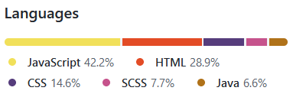
项目概况
项目环境与框架
Thymeleaf模板引擎
Spring Boot框架
MyBatis持久层框架
Mysql Connector/J (JDBC Type 4 driver)
Flatkit Web UI套件
Bootstrap 4 css框架
AngularJS框架
Vant UI组件库
编程语言组成
数据来源：项目GitHub仓库

Slide 5
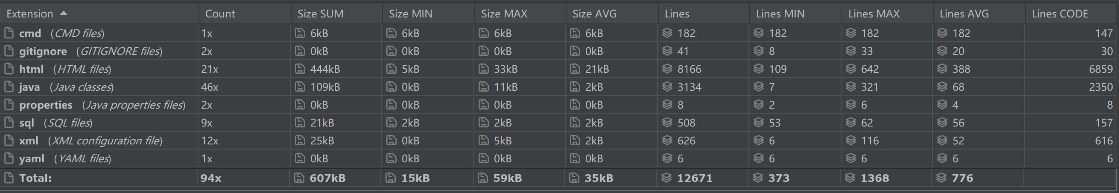
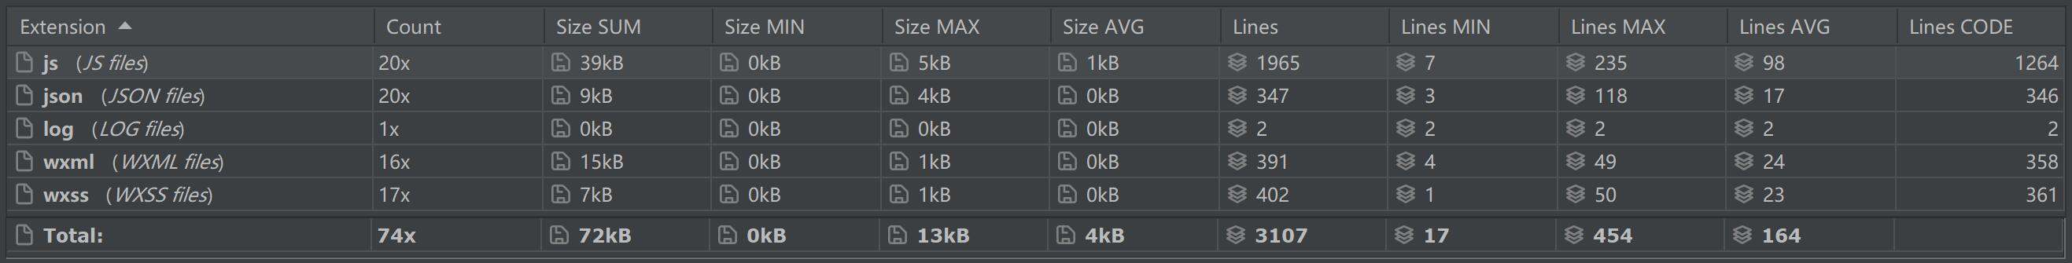
项目概况
代码行统计
通用批发零售业务管理系统及项目后端部分：
微信小程序商城系统前端部分：

Slide 6
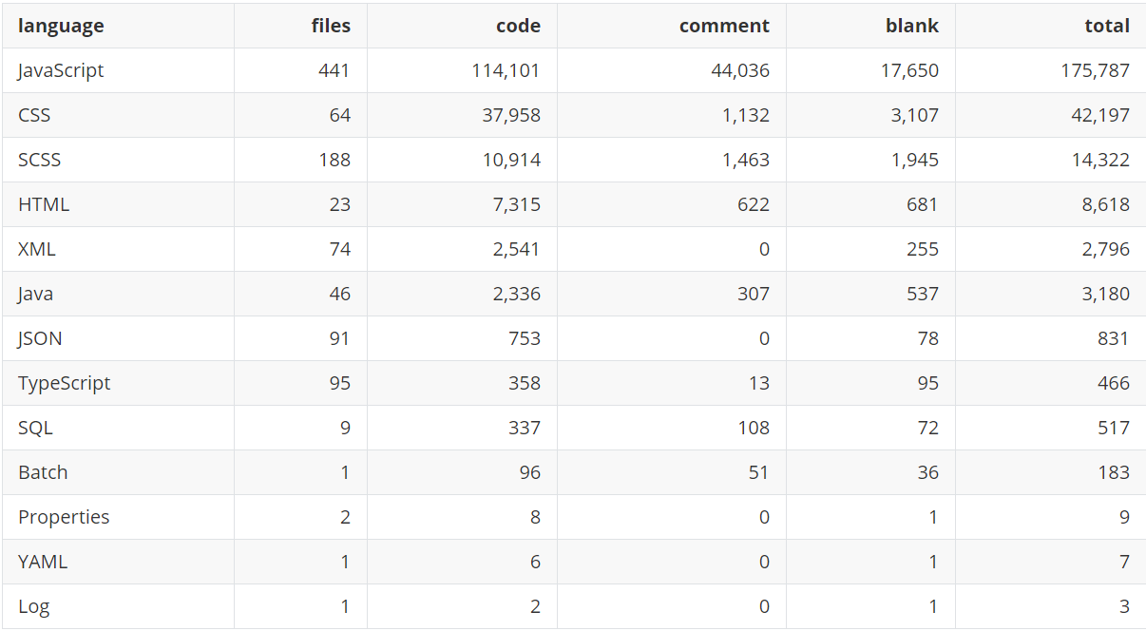
项目概况
代码行统计
项目总体统计（含框架）：
总计：约17.50万行
数据来源：VS Code Counter

Slide 7
PART 02
项目分工

Slide 8
项目分工
成员 | 具体职责与分工
沈城有 | 管理代码仓库，协调项目工作； 负责数据库表结构的设计与实现； 负责设计、编写微信小程序商城系统JS交互； 参与设计、编写通用批发零售业务管理系统部分功能模块前端、后端。
耿健 | 负责通用批发零售业务管理系统销售管理部分的设计与实现； 负责解决项目开发过程中的部分技术问题； 参与数据库表结构的设计与实现； 搭建、管理项目框架。
梁晨 | 负责通用批发零售业务管理系统库存管理部分的设计与实现； 负责解决项目开发过程中的部分技术问题； 参与数据库表结构的设计与实现； 搭建、管理项目框架。

Slide 9
项目分工
成员 | 具体职责与分工
傅浩东 | 负责通用批发零售业务管理系统的前端界面设计与实现； 负责微信小程序商城系统部分前端界面的设计与实现； 参与通用批发零售业务管理系统部分功能模块的设计与实现； 参与设计、编写微信小程序商城系统JS交互。
田雪洋 | 负责微信小程序商城系统部分前端界面的设计与实现； 负责部分项目建模、文档撰写工作； 参与系统结构、功能和逻辑的设计； 参与设计、编写通用批发零售业务管理系统部分功能模块前端、后端。

Slide 10
PART 03
V3.0工作

Slide 11
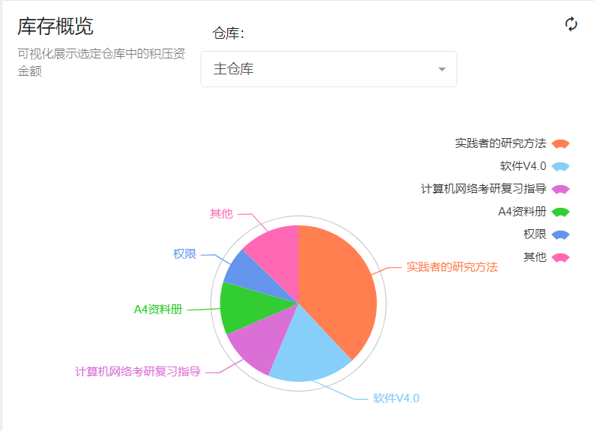
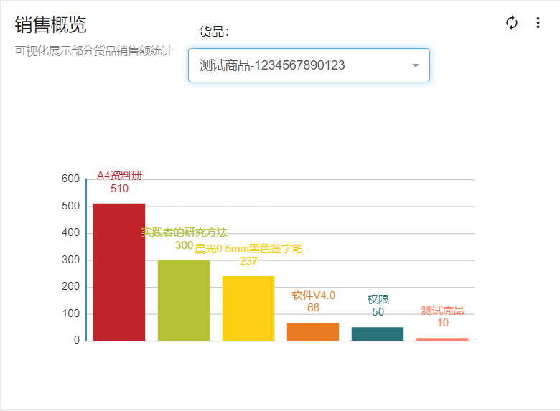
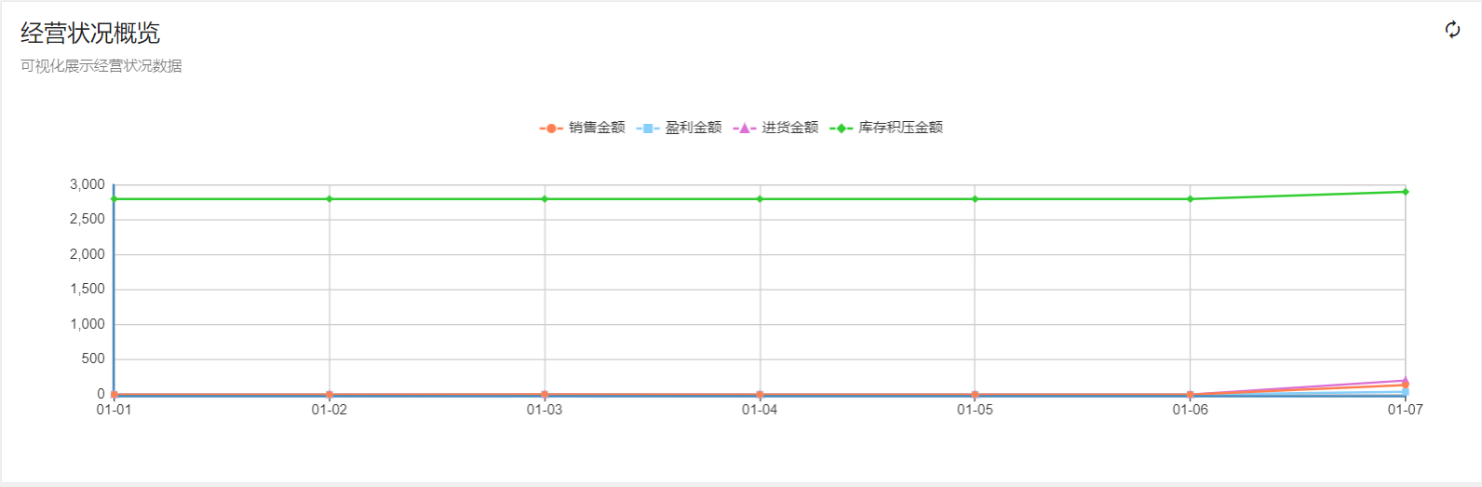
V3.0工作
统计功能实现

Slide 12
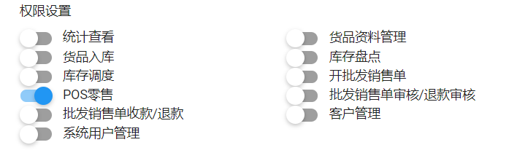
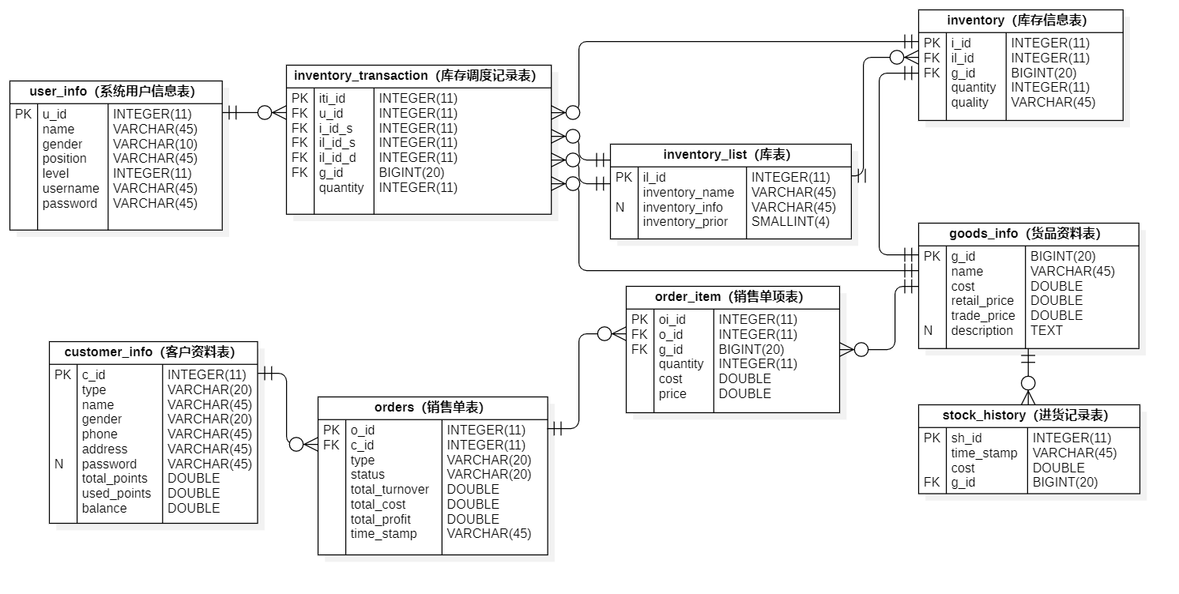
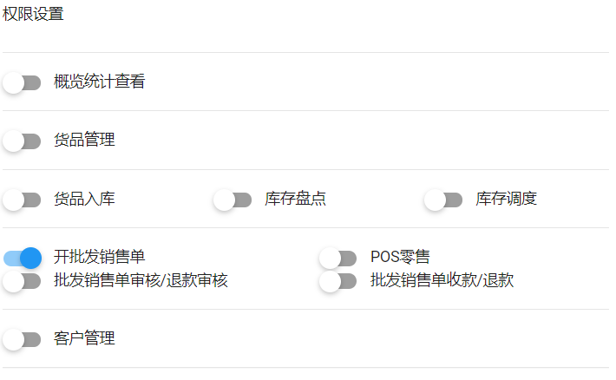
V3.0工作
系统重构与优化
数据库结构
系统用户信息编辑界面
库存查询模块代码
……

Slide 13
PART 04
V4.0工作

Slide 14
V4.0工作
V4.0主要完成
折扣、赠送机制
会员积分机制（部分）
微信小程序商城系统
……

Slide 15
The End
敬请批评指正
答辩人：第03组 沈城有

